Slide 1
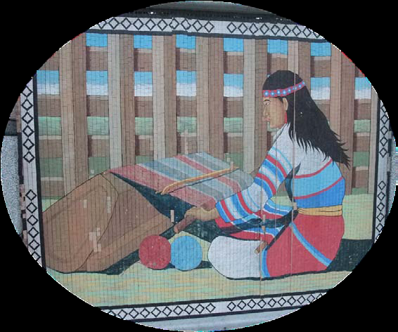
圖像視角
原住民學童數位CPS能源課程建置及發展之研究

Slide 2

圖形視角

Slide 3
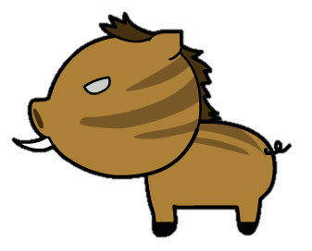


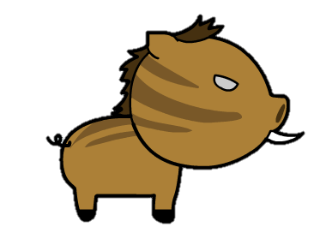
山豬
同一隻山豬，為什麼看起來不一樣呢？

Slide 4
立方塊
假設有一個彩色立方塊，站在不同的位置看到的顏色會一樣嗎？

Slide 5
不同視角
在森林看到山豬，我們可以從哪裡看牠呢？
山豬上面
山豬後面
山豬側面
山豬側面
山豬前面

Slide 6
不同視角
一個立在桌上的立方體，可以觀察到的有幾面呢？

Slide 7
不同視角
一個懸在空中的立方體，可以觀察到的有幾面呢？
盒子上面
盒子後面
盒子側面
盒子側面
盒子前面
盒子下面

Slide 8

視角名稱
盒子後面
盒子上面
後視圖
從我們的角度來定義這些視角名稱
俯視圖
盒子側面
右視圖
盒子側面
左視圖
盒子前面
前視圖
盒子下面
仰視圖

Slide 9
找出答案
答案都已經藏在教室的各個角落
請依照投影片上的題目，找出正確的答案
一組每次只能一個人出發找答案
最快的組別加1分

Slide 10
找出符合圖片的方塊
俯視圖

Slide 11
請找出符合圖片的方塊
左視圖

Slide 12
請找出符合圖片的方塊
右視圖

Slide 13
請找出符合圖片的方塊
前視圖

Slide 14
請找出符合圖片的方塊
前視圖
右視圖

Slide 15
請找出符合圖片的方塊
俯視圖
仰視圖

Slide 16
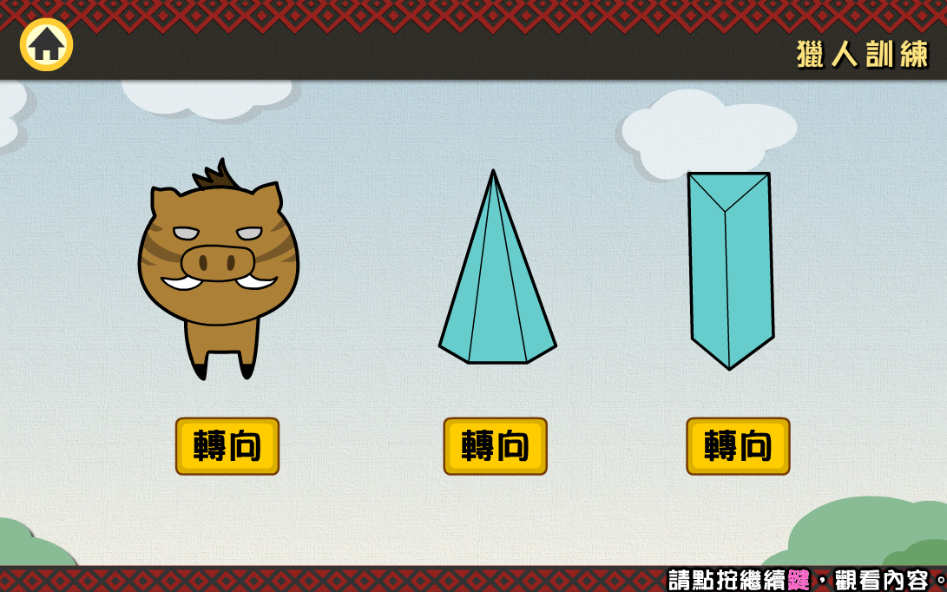
小試身手

